Slide 1

Backup Session
Sebastian Fabianski, Philipp Lindenau, Dr. Claudia Behnke
Hamburg DESY| 11./12.02.2019

Slide 2
Spezielle unitäre Gruppe
Die spezielle unitäre Gruppe SU(n)
SU(n) besteht aus den unitären n x n-Matrizen mit komplexen Einträgen, deren Determinante 1 beträgt.
Sie ist eine kompakte, einfache Lie-Gruppe der reellen Dimension n² − 1 , insbesondere auch eine differenzierbare Mannigfaltigkeit.
Die Anzahl der unabhängigen Drehungen im Ladungsraum sagt die Anzahl an Botenteilchen voraus
Für SU(2) existieren 3 unabhängige Drehung
Für SU(2) 8 Stück

Slide 3
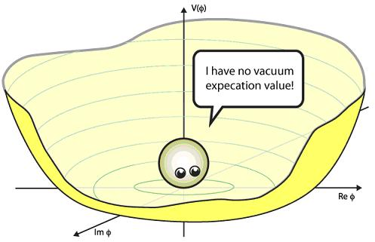
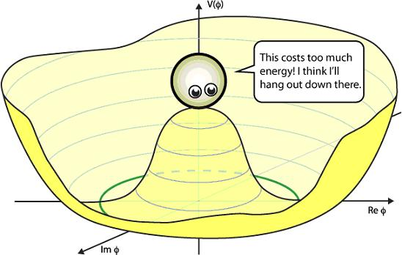
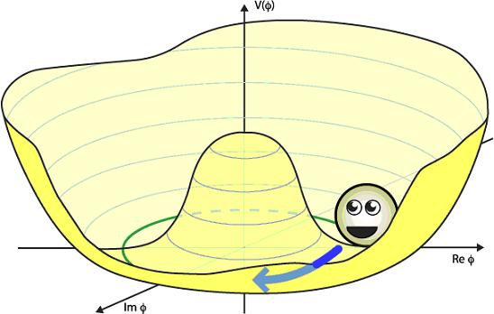
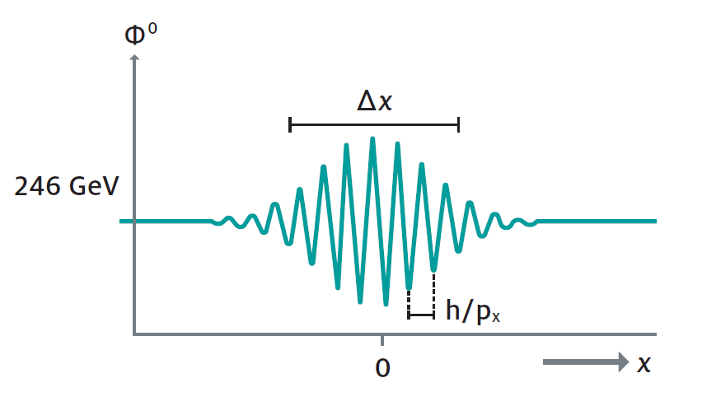
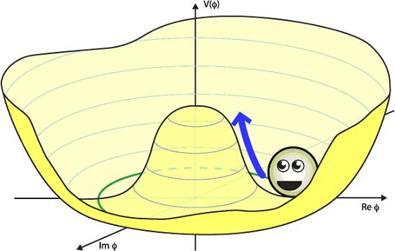
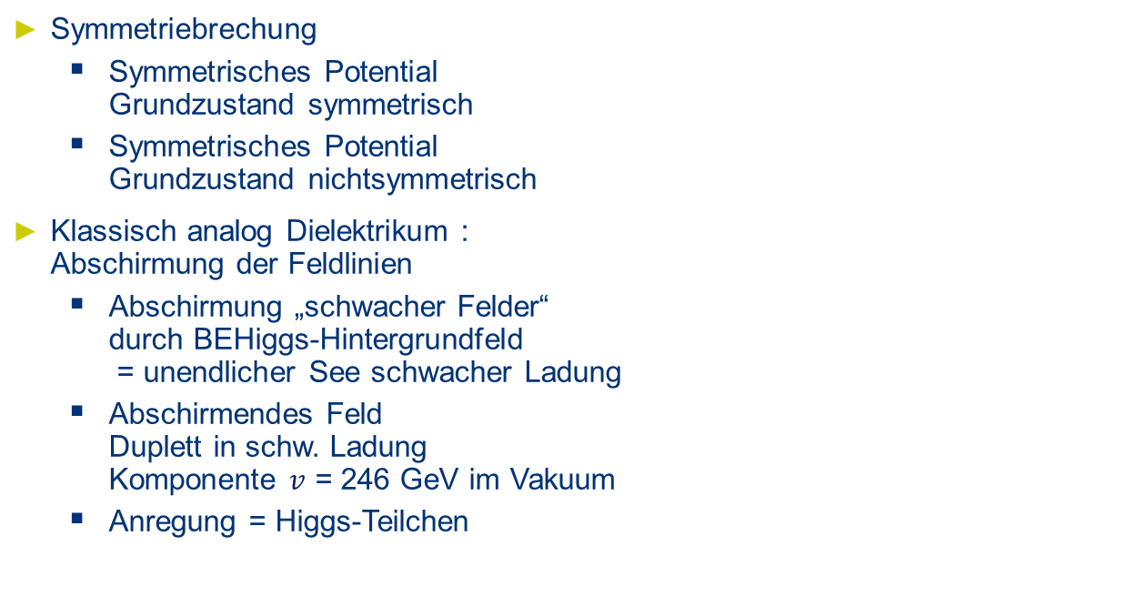
Higgs Feld
Symmetriebrechung
  Symmetrisches Potential
  Grundzustand symmetrisch
  Symmetrisches Potential
  Grundzustand nichtsymmetrisch
Klassisch analog Dielektrikum :
Abschirmung der Feldlinien
  Abschirmung „schwacher Felder“
  durch BEHiggs-Hintergrundfeld
  = unendlicher See schwacher Ladung
  Abschirmendes Feld
  Duplett in schw. Ladung
  Komponente $v$ = 246 GeV im Vakuum
  Anregung = Higgs-Teilchen

Slide 4
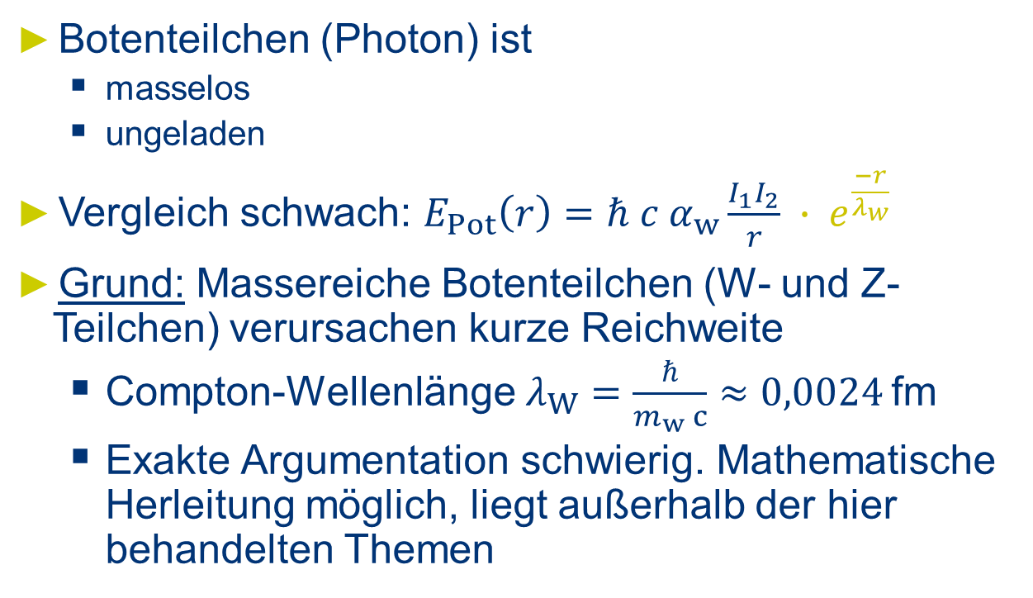
Ausgangspunkt: Elektromagnetische Wechselwirkung
Botenteilchen (Photon) ist
  masselos
  ungeladen
Vergleich schwach: $E_{Pot}\left(r\right)=ℏ c α_{w}\frac{I_{1}I_{2}}{r} ∙ e^{\frac{−r}{λ_{w}}}$
Grund: Massereiche Botenteilchen (W- und Z-Teilchen) verursachen kurze Reichweite
  Compton-Wellenlänge$λ_{W}=\frac{ℏ}{m_{w} c}≈0,0024$ fm
  Exakte Argumentation schwierig. Mathematische Herleitung möglich, liegt außerhalb der hier behandelten Themen

Slide 5
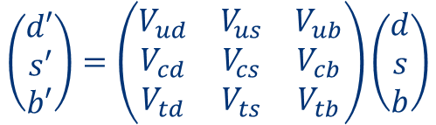
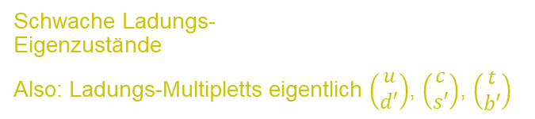
Bisher ignoriert: Zustandsmischung
Makroskopisch messbare Teilchen: immer Massen-Eigenzustände
Wechselwirkungen: immer Ladungs-Eigenzustände
Umwandlungen nur innerhalb der Ladungs-Dupletts möglich
  Die Multipletts sind daher *nur* für Ladungs-Eigenzustände definiert
Konsequenz des BEHiggs Feldes:
  die Masseneigenzustände von Quarks sind nicht identisch mit den schwachen Ladungs-Eigenzuständen, sondern eine Mischung aus diesen!
  → Masseneigenzustände haben i.a. keine definierte schwache Ladung
  → Schwache Ladungs-Eigenzustände haben i.a. keine definierte Masse
Cabibbo-Kobayashi-Maskawa Matrix
(CKM Matrix)
$$\left(\begin{matrix}d′ \\ s′ \\ b′\end{matrix}\right)=\left(\begin{matrix}V_{ud} & V_{us} & V_{ub} \\ V_{cd} & V_{cs} & V_{cb} \\ V_{td} & V_{ts} & V_{tb}\end{matrix}\right)\left(\begin{matrix}d \\ s \\ b\end{matrix}\right)$$
Schwache Ladungs-
Eigenzustände
Also: Ladungs-Multipletts eigentlich $\left(\begin{matrix}u \\ d′\end{matrix}\right)$, $\left(\begin{matrix}c \\ s′\end{matrix}\right)$, $\left(\begin{matrix}t \\ b′\end{matrix}\right)$
Massen
Eigenzustände

Slide 6
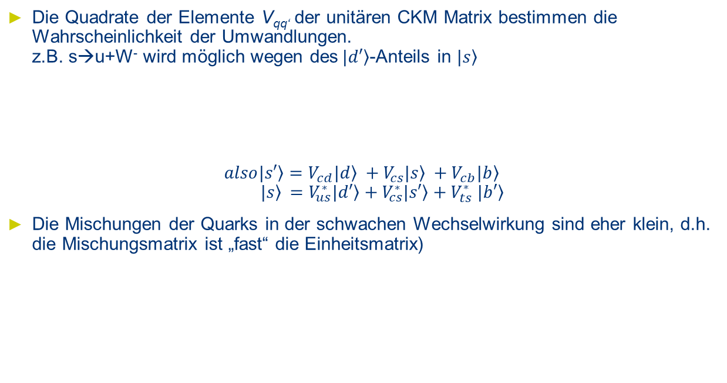
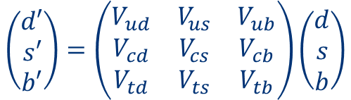
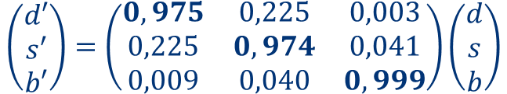
Zustandsmischung
Die Quadrate der Elemente V_{qq‘} der unitären CKM Matrix bestimmen die Wahrscheinlichkeit der Umwandlungen.
z.B. s→u+W⁻ wird möglich wegen des$\left. |d′\right\rangle$-Anteils in $\left.|s\right\rangle$
$$also\left.|s′\right\rangle =\left.V_{cd}|d\right\rangle \left. +{ V}_{cs}|s\right\rangle \left. +{ V}_{cb}|b\right\rangle \\ \left. |s\right\rangle =V_{us}^{∗}\left.|d′\right\rangle \left. +{ V}_{cs}^{∗}|s′\right\rangle \left.+{ V}_{ts}^{∗} |b′\right\rangle$$
Die Mischungen der Quarks in der schwachen Wechselwirkung sind eher klein, d.h. die Mischungsmatrix ist „fast“ die Einheitsmatrix)
$$\left(\begin{matrix}d′ \\ s′ \\ b′\end{matrix}\right)=\left(\begin{matrix}V_{ud} & V_{us} & V_{ub} \\ V_{cd} & V_{cs} & V_{cb} \\ V_{td} & V_{ts} & V_{tb}\end{matrix}\right)\left(\begin{matrix}d \\ s \\ b\end{matrix}\right)$$
$$\left(\begin{matrix}d′ \\ s′ \\ b′\end{matrix}\right)=\left(\begin{matrix}0,975 & 0,225 & 0,003 \\ 0,225 & 0,974 & 0,041 \\ 0,009 & 0,040 & 0,999\end{matrix}\right)\left(\begin{matrix}d \\ s \\ b\end{matrix}\right)$$
Schwache Ladungs-
Eigenzustände
Massen
Eigenzustände

Slide 7
Quark-Umwandlungen
Beispiel: Wandelt sich ein c-Quark in einem schwachen Prozess um,
entsteht daraus immer ein s‘ Ladungs-Eigenzustand, den man mit Wahrscheinlichkeit |V_{cd}|²=0,05 aber als ein d-Quark Masse-EZ beobachtet
Die Mischungsmatrix ist fast diagonal
  Jeweils schwerere Massen-EZ (d,c,t) wandeln sich >95% innerhalb derselben Teilchen-Generation um
  Für s- und b-Quarks sind nur Umwandlungen in die leichteren Generationen möglich, unterdrückt um Faktoren 40 (s→u), 600 (b→c) und 100.000 (b→u),
  ihre Lebensdauern sind entsprechend verlängert
  Der Term |V_{ud}|²=0,95 verlängert z.B. die
  Lebensdauern von freien Neutronen und
  elektr. geladenen Pionen um 5%
u
c
t
5%
95%
10⁻⁶
95%
99%
d
s
b

Slide 8
Bedeutung der Teilchenphysik für das „große Bild“

Slide 9
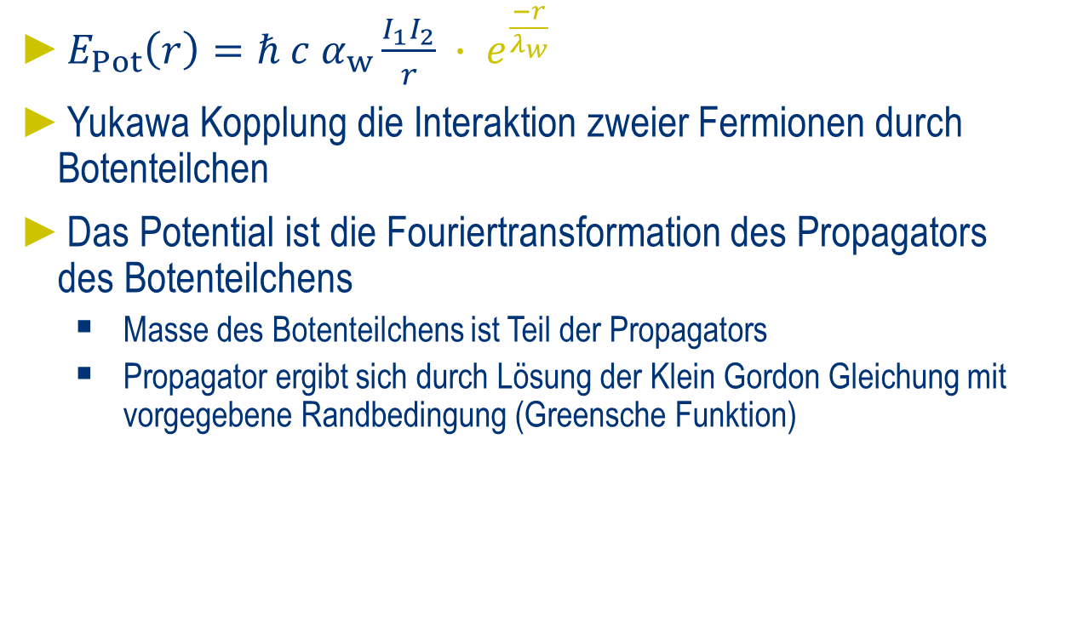
Yukawa Kopplung
$E_{Pot}\left(r\right)=ℏ c α_{w}\frac{I_{1}I_{2}}{r} ∙ e^{\frac{−r}{λ_{w}}}$
Yukawa Kopplung die Interaktion zweier Fermionen durch Botenteilchen
Das Potential ist die Fouriertransformation des Propagators des Botenteilchens
  Masse des Botenteilchens ist Teil der Propagators
  Propagator ergibt sich durch Lösung der Klein Gordon Gleichung mit vorgegebene Randbedingung (Greensche Funktion)

Slide 10
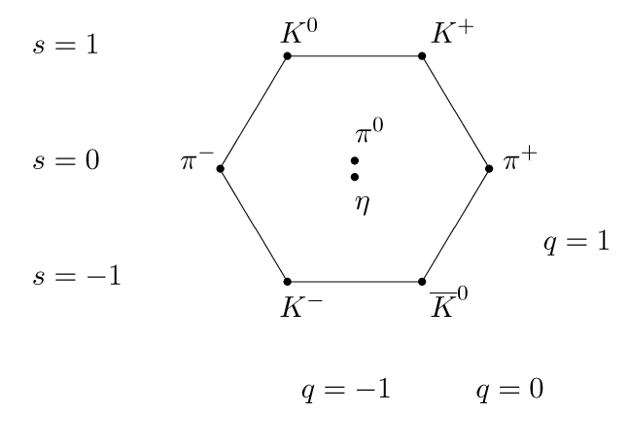
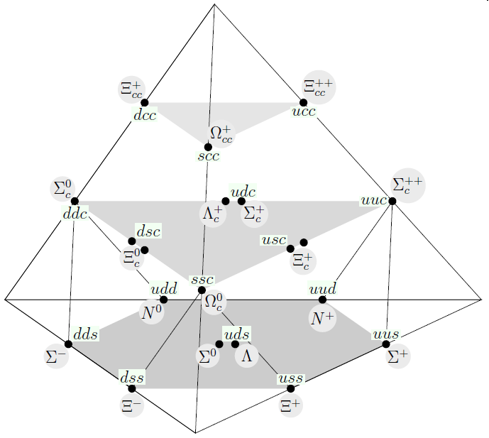
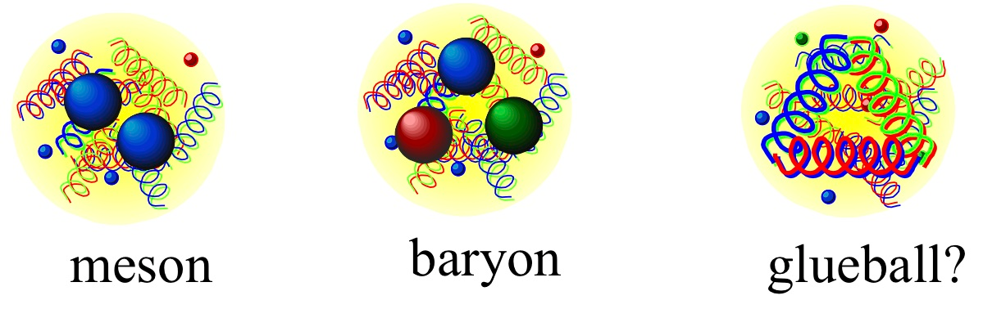
Hadronen
Zusammengesetzte Zustände von Quarks und Antiquarks
  Baryonen: 3 Quarks
    Proton
    Neutron
    …..
  Mesonen: Quark Antiquark
    Pion
    Kaon
    ….
  Weitere Zustände
    Pentaquarks
    Tetraquarks
    Glue Balls

Slide 11

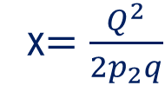
Proton Vermessung
Streuung von e⁻ am Proton
  Messung der Streuung an einem Punktteilchen ist bekannt
  (Mott Streuung („Rutherford Streuung an Spin ½ Teilchen“))
Form Faktor:
  Gemessener Unterschied zwischen Mott Streuung und gemessener Streuung bei bestimmtem Impulsübertrag
  Entspricht der Fouriertransformierten der Ladungsverteilung
  Formfaktor von 1 = Punktteilchen
Impulsübertrag des γ
Auflösungsvermögen der Probe
$$Q^{2}=−q^{2}$$
x$=\frac{Q^{2}}{2p_{2}q}$

Slide 12
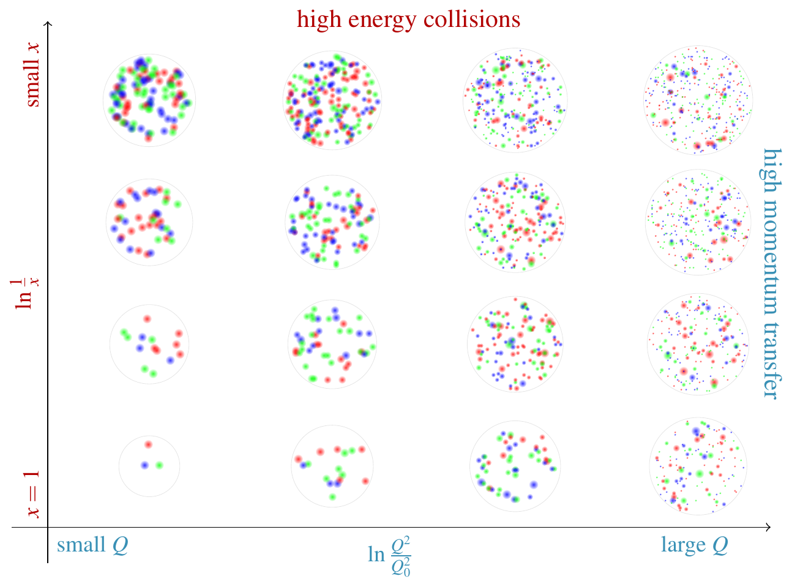
Auflösungsvermögen der Probe
Impulsübertrag des γ

Slide 13
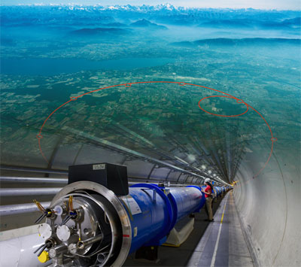
Bedeutung der Teilchenphysik für das „große Bild“
Standard Model
Magnetismus
Elektro-
magnetismus
U(1)_{Y}
Große
vereinheitlichte
Theorie
Elektrizität
Elektroschwache
Mischung
SU(2)_{I}
Schwache
Wechselwirkung
http://lhc-milestones.web.cern.ch/lhc-milestones
SU(3)_{C}
Starke Wechselwirkung
„Weltformel“
Planetenbewegung
Gravitation
Fallgesetze

Slide 14

Evaluation

Slide 15
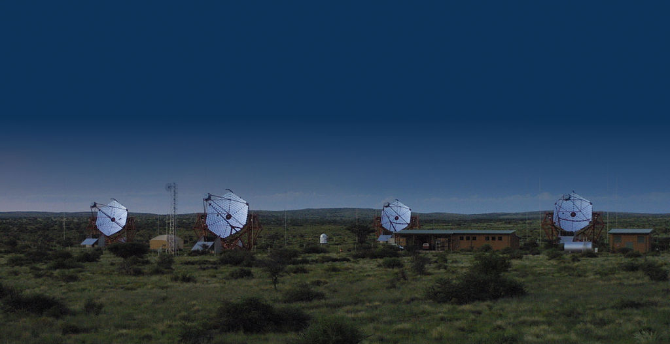
H.E.S.S. telescopes
High Energy Stereoscopic System
H.E.S.S. is a system of Imaging Atmospheric Cherenkov Telescopes that investigates cosmic gamma rays in the energy range from 10s of GeV to 10s of TeV.

Slide 16
Vielen Dank &
Gute Heimreise

Slide 17
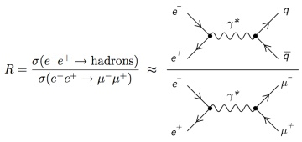
Anzahl der Farben
Idee: Messung des Verhältnisses von qq zu μ⁺ μ⁻

Slide 18
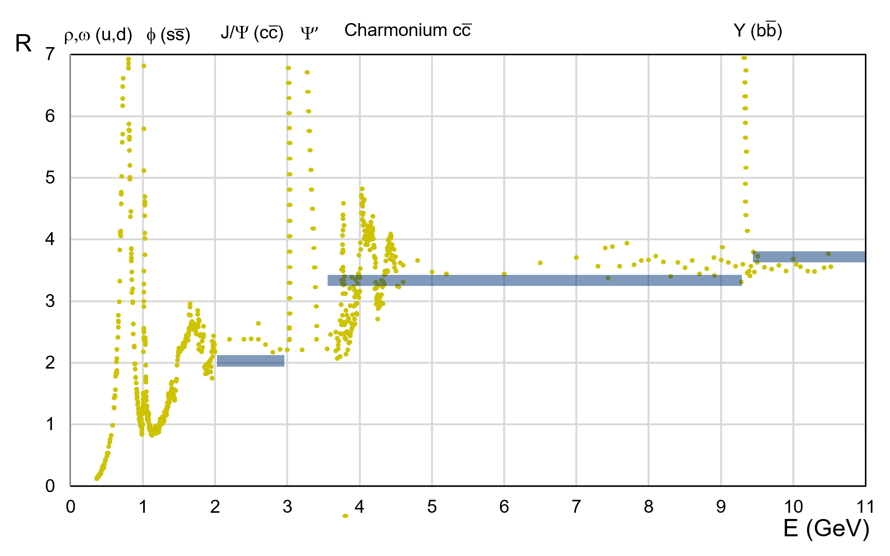
Anzahl der Farben

Slide 19
Einschub:
Basiskonzept:
Wechselwirkung
= Kraft + Umwandlung +
Erzeugung + Vernichtung
Alle Kraftgesetze beinhalten den Abstand r
  Bei kleinen Abständen F~1/r²
Reichweiten sind Konsequenzen dieser Kraftgesetze
  Unendlich: im Alltag spürbar
  Endlich: nur subatomar
Reihenfolge der Stärken
  Kann für Kräfte nicht definiert werden wegen F(r)
  Kann nur für Wechselwirkungen definiert werden: α !
Stärken aller Wechselwirkungen sehr ähnlich
(außer für Gravitation)
Notes:
Abbildung:
Kräfte als Funktion des Abstands der wechselwirkenden Teilchen.
Für die elektromagnetische Kraft, schwache Kraft und Gravitationskraft ist jeweils die Kraft
zwischen zwei Elektronen dargestellt. Für die
starke Kraft wurde als Beispiel die Kraft zwischen Quark und Anti-Quark bzw. die kovalente Kraft zwischen zwei Nukleonen gewählt.

Slide 20
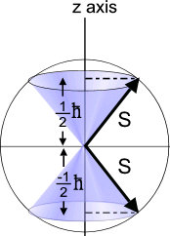
Exkurs: warum schwache „Isospin“-Ladung?
Zugrundeliegende Symmetrie
genau dieselbe wie bei Spin
Jeweils Vektor mit 3 Komponenten
  Spin S = (S_{x}, S_{y}, S_{z}) im Ortsraum
  Schwacher Isospin I^{W} = (I₁^{W}, I₂^{W}, I₃^{W})
  im abstrakten schwachen Isospinraum
Messbar bei beiden nur:
  Gesamter Betrag und eine Komponente (meist gewählt: die 3.)
  die beiden anderen Komponenten sind „unscharf“ (Heisenberg)
Wir sprechen daher nur von schwacher Ladungszahl I := I₃^{W}
Ordnung in Multipletts von I := I₃^{W}
http://de.wikipedia.org/wiki/Stern-Gerlach-Versuch

Slide 21
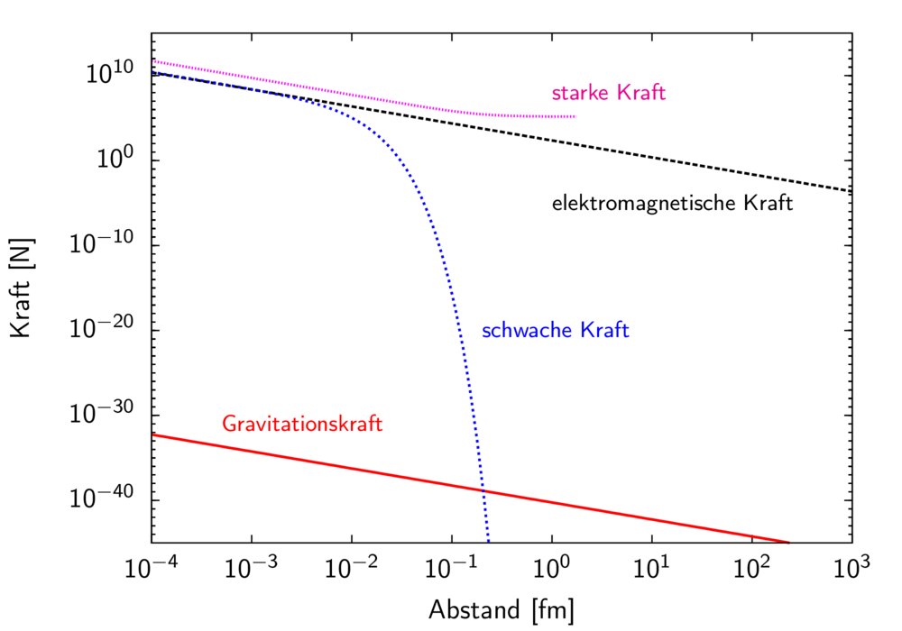
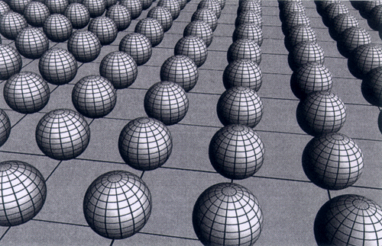
Spekulationen
Zusätzliche Dimensionen für Gravitation könnten die Kräfte „vereinigen“
Gravitationskraft für 4 zusätzliche Dimensionen unterhalb 10 fm

Slide 22
Gluon Selbstwechselwirkung
Gluonen besitzen selbst starke Ladung
  Gluonen können selbst Gluonen abstrahlen
g
g
g

Slide 23
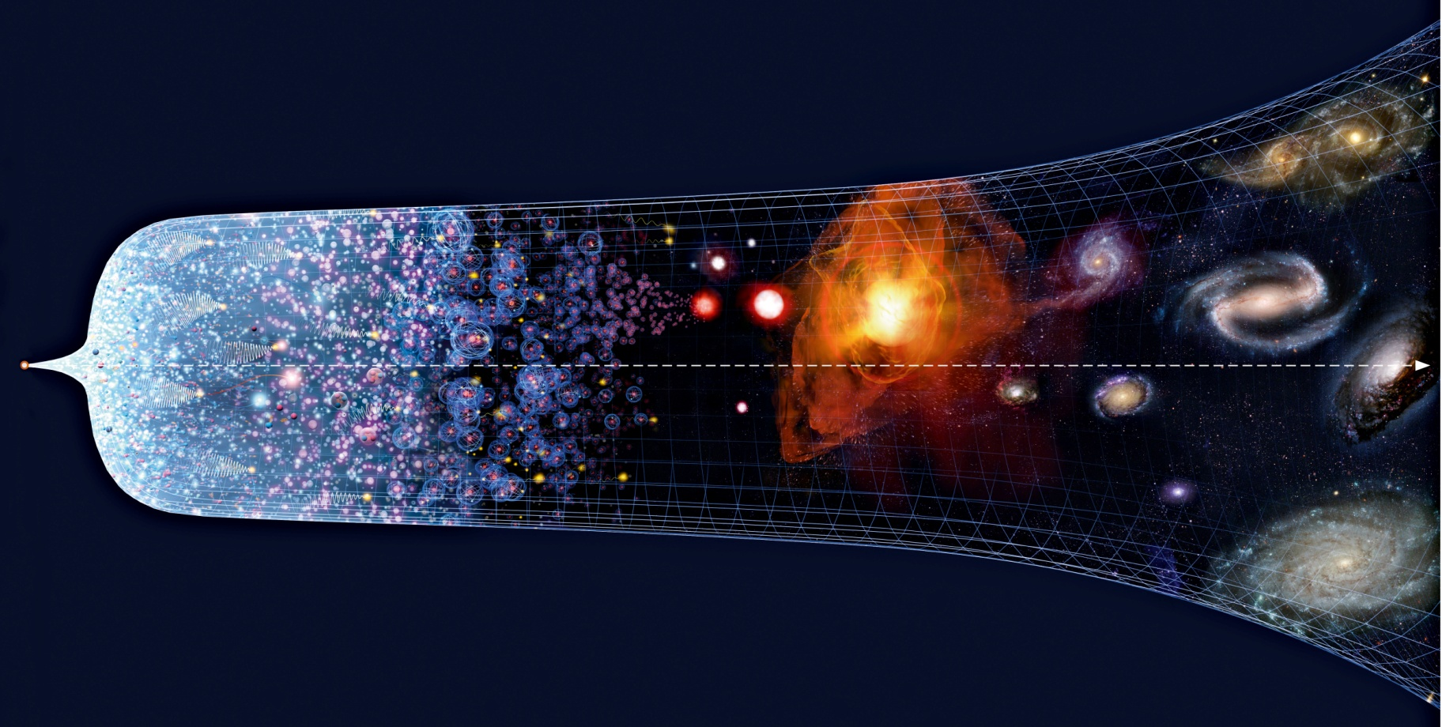
Erzeugung extremer Bedingung
Urknall
Wechselwrikungen
trennen sich
Atomkerne
entstehen
Inflationäre
Expansion
Nukleonen
entstehen
Atome
entstehen
Sterne
entstehen
heute
Zeit
10⁻¹⁰ s
376 000
Jahre
10⁹
Jahre
14·10⁹
Jahre
10⁻³⁵ s
10⁻⁵ s
3 min
Energie
10¹³ TeV
1 TeV
150 MeV
0,1MeV
1 eV
1 meV
0,25 meV
LHC-Energie
Notes:
Die Grafik zeigt die zeitliche Entwicklung des Universums. Viele Beobachtungen zeigen, dass es sich mit der Zeit immer weiter ausdehnt und abkühlt.
Die Zeitachse in der Grafik verläuft nicht linear.
Am LHC untersucht man die Frühgeschichte des Universums, indem man bei Teilchenkollisionen eine entsprechend hohe Energiedichte erzeugt. Damit lassen sich die Bedingungen rekonstruieren, die nur wenige Sekundenbruchteile nach dem Urknall herrschten.
Mehr Informationen zur Geschichte des Universums finden Sie im Hauptdokument auf S. 6.

Slide 24
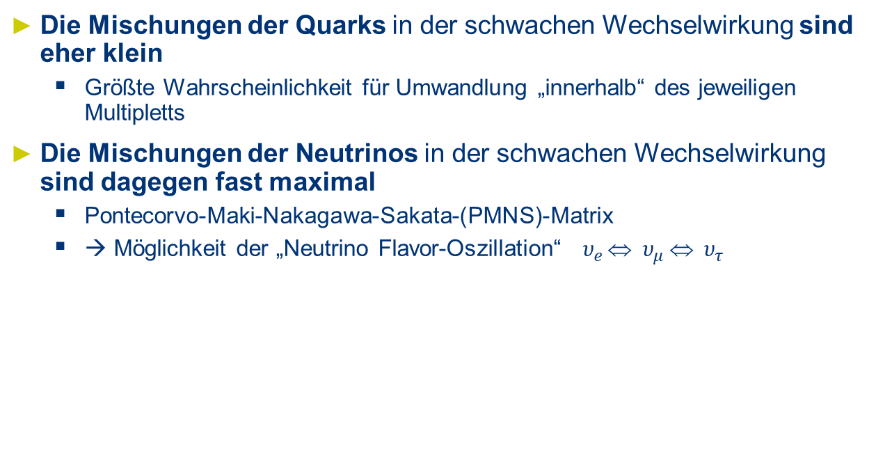
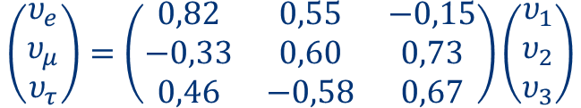
Zustandsmischung
Die Mischungen der Quarks in der schwachen Wechselwirkung sind eher klein
  Größte Wahrscheinlichkeit für Umwandlung „innerhalb“ des jeweiligen Multipletts
Die Mischungen der Neutrinos in der schwachen Wechselwirkung sind dagegen fast maximal
  Pontecorvo-Maki-Nakagawa-Sakata-(PMNS)-Matrix
  → Möglichkeit der „Neutrino Flavor-Oszillation“ ${ υ}_{e }{ υ}_{μ} { υ}_{τ}$
$$\left(\begin{matrix}υ_{e} \\ υ_{μ} \\ υ_{τ}\end{matrix}\right)=\left(\begin{matrix}0,82 & 0,55 & −0,15 \\ −0,33 & 0,60 & 0,73 \\ 0,46 & −0,58 & 0,67\end{matrix}\right)\left(\begin{matrix}υ_{1} \\ υ_{2} \\ υ_{3}\end{matrix}\right)$$
Schwache Ladungs-
Eigenzustände
Massen
Eigenzustände

Slide 25
Proton
https://physics.stackexchange.com/questions/81190/whats-inside-a-proton

